Slide 1

팀원
고은아 권재준 김보겸
박진명 장윤원 홍세영
팀장 : 권재준

Slide 2


영화 예매 서비스

Slide 3
목차
클래스 구조
회원 모드
관리자 모드
개선할 사항

Slide 4
클래스 구조

Slide 5
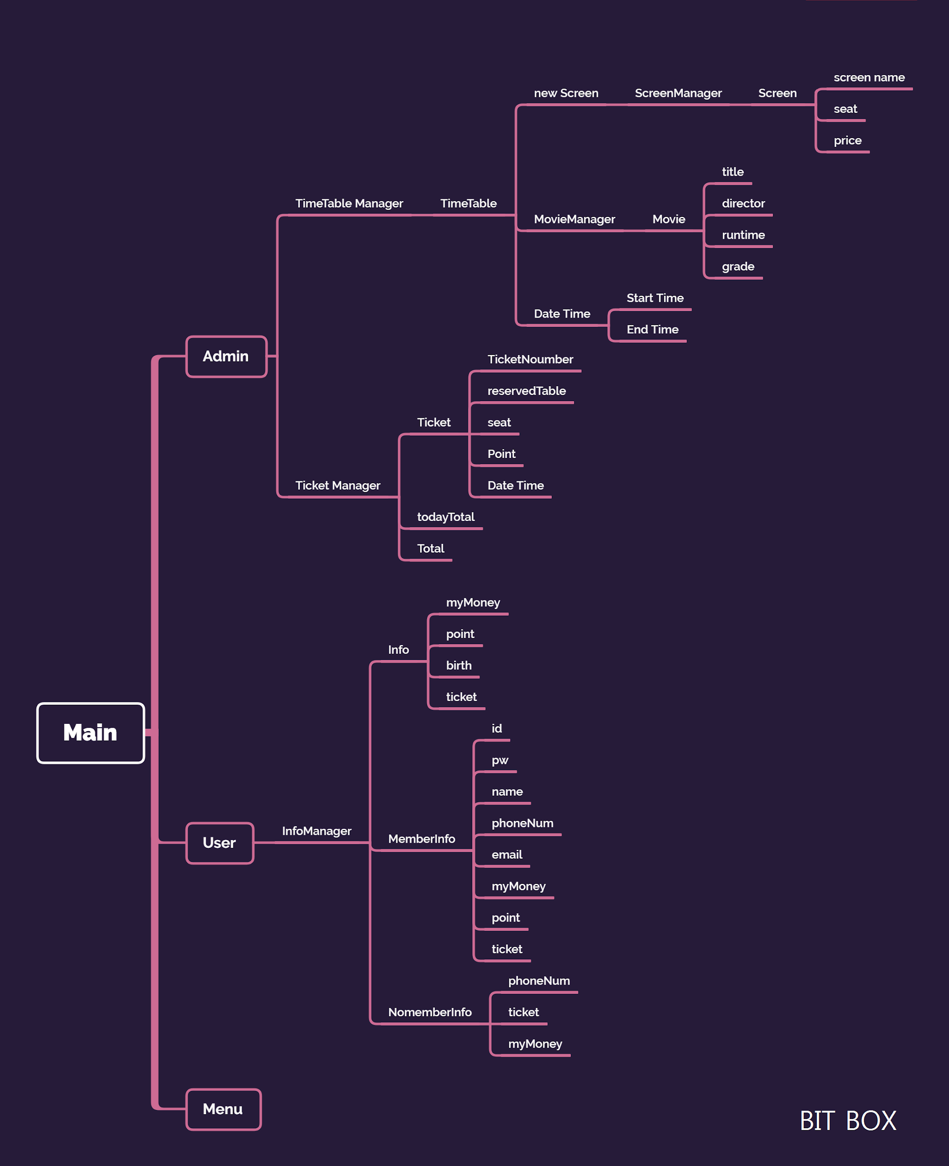

Slide 6
Main Menu 및 회원 관리

Slide 7
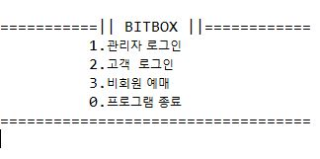
USER
메뉴 첫화면
멤버객체 저장 및
로그인 구현
HashMap <K, V>
Key = String id
Value = Info 하위클래스의 객체

Slide 8
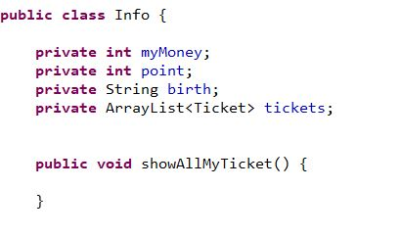
USER
상위클래스 Info
NoMemberInfo
(비회원)
MemberInfo
(회원)

Slide 9
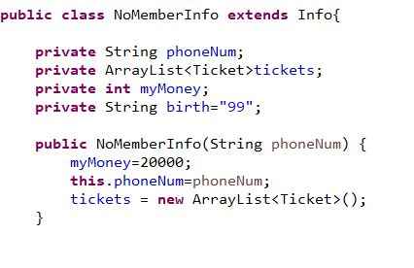
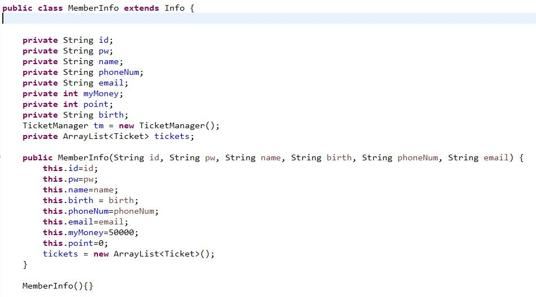
USER
NoMemberInfo
(비회원)
MemberInfo
(회원)

Slide 10
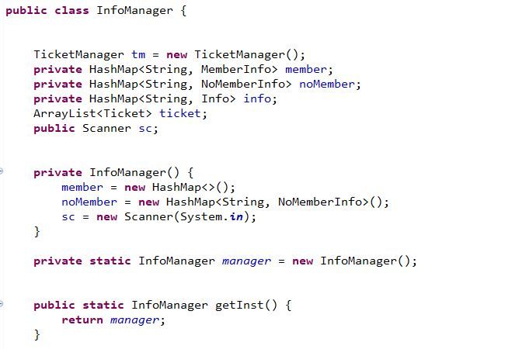
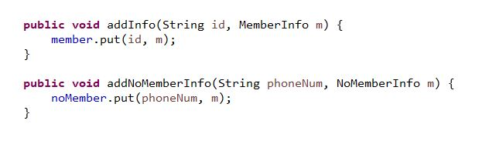
USER
객체를 HashMap에 저장
Key와 Value 설정

Slide 11
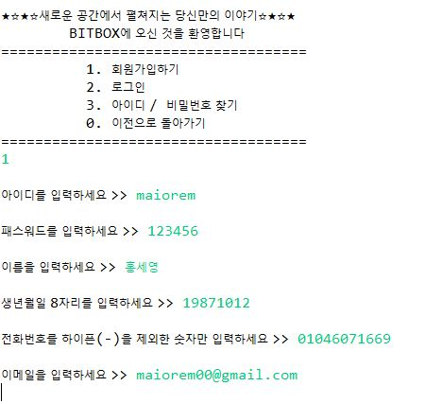
USER
MemberInfo
(회원)

Slide 12
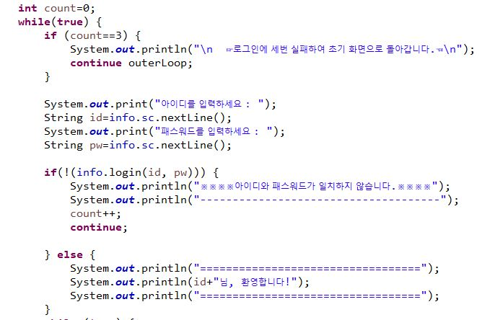
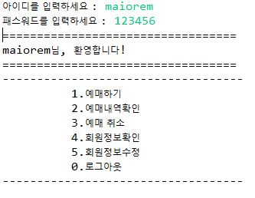
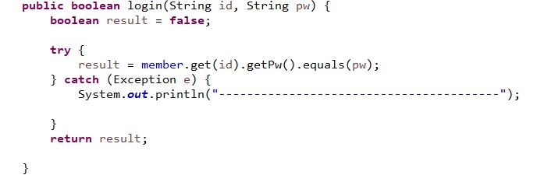
USER
MemberInfo
(회원)

Slide 13
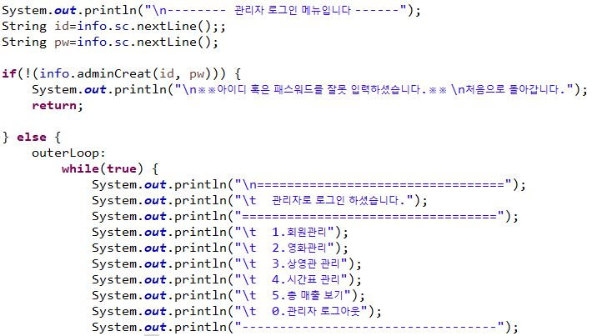
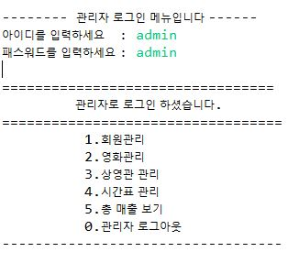
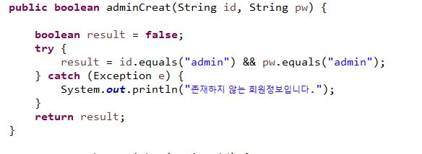
USER
Admin
(관리자 로그인)

Slide 14
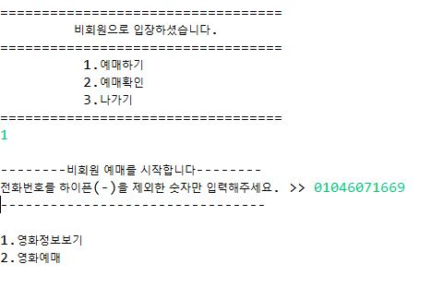
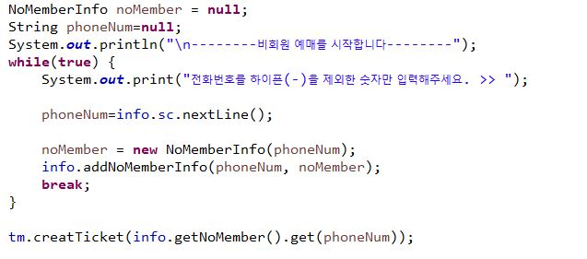
USER
NoMemberInfo
(비회원)

Slide 15
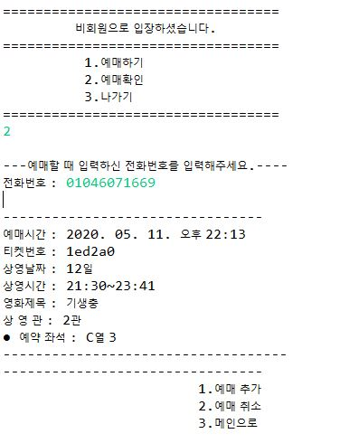
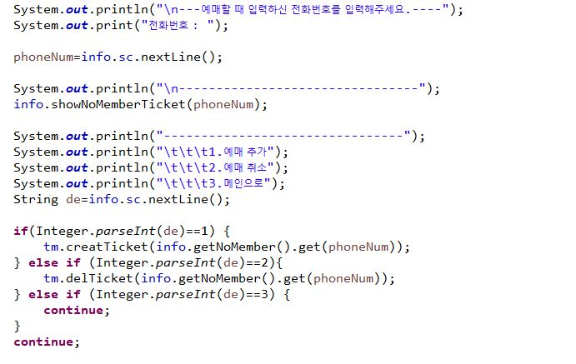
USER
NoMemberInfo
(비회원)

Slide 16
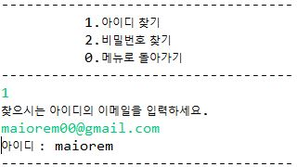
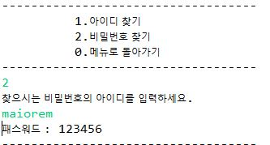
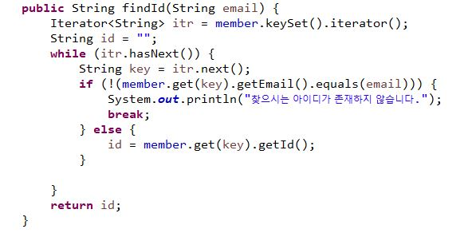
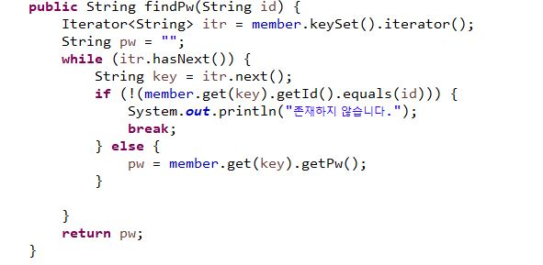
USER
아이디 찾기
비밀번호 찾기

Slide 17


개선 할 사항
너무 쉽게 찾아지는 비밀번호
비밀번호 찾기 질문 등으로 보강하기
메뉴가 복잡하여 while문이 너무 많아 원하는 곳으로 정확히 돌아가지 않음.
클래스와 메서드 분리로 깔끔한 인터페이스 구축하기

Slide 18
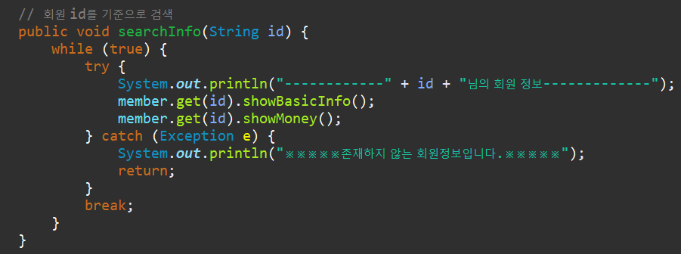
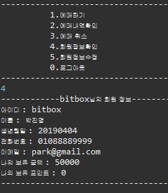
USER
회원 ID를 기준으로 검색

Slide 19
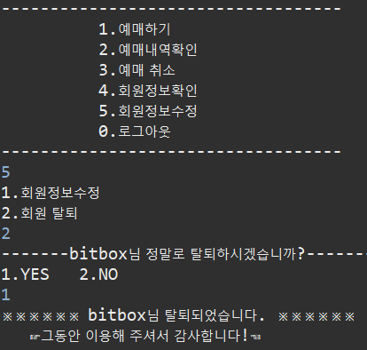
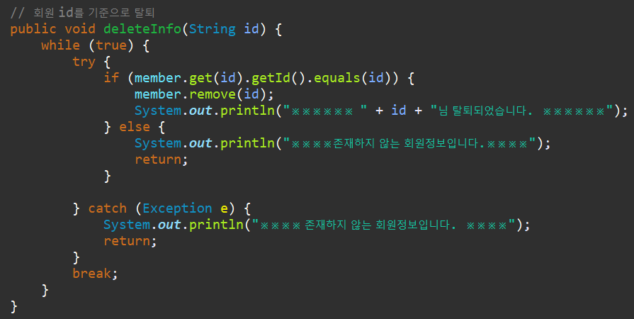
USER
회원 ID를 기준으로 탈퇴

Slide 20
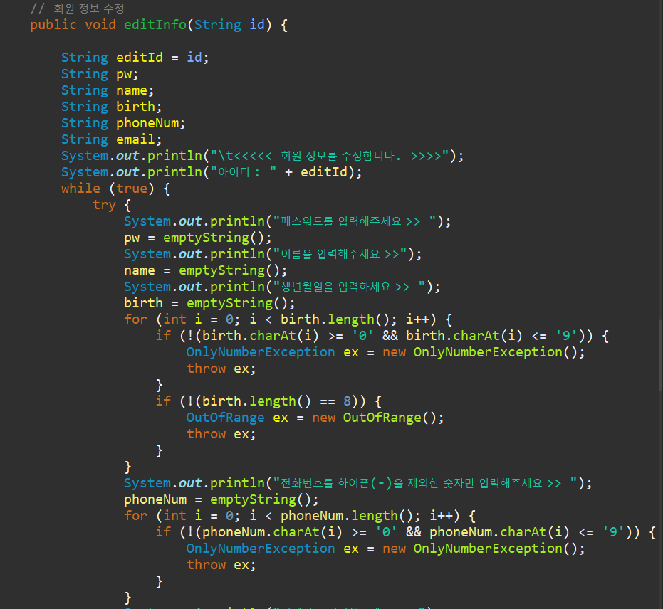
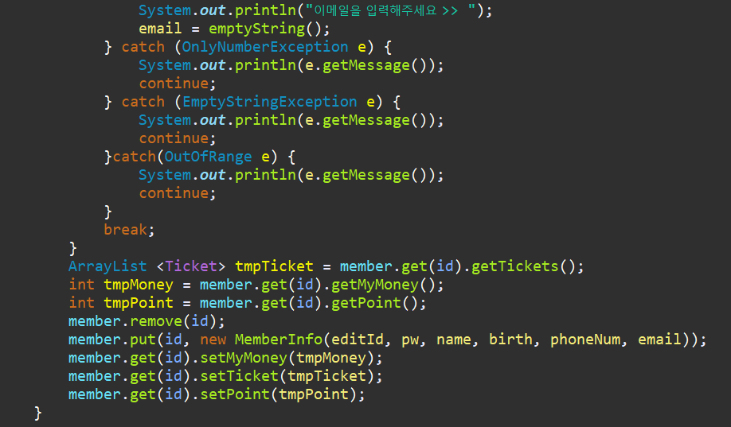
USER
회원 정보 수정

Slide 21
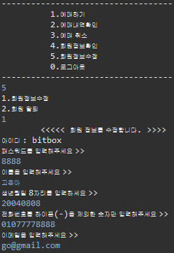
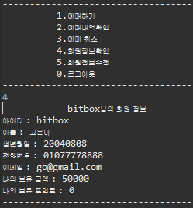
USER

Slide 22
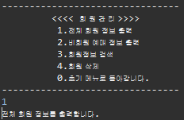
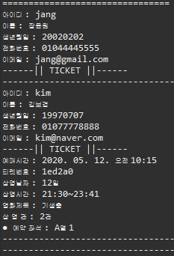
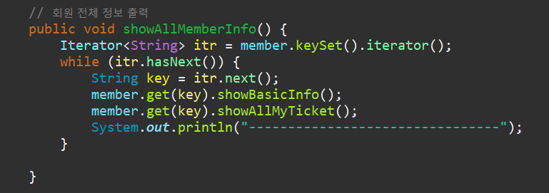
USER
회원 전체 정보 출력

Slide 23
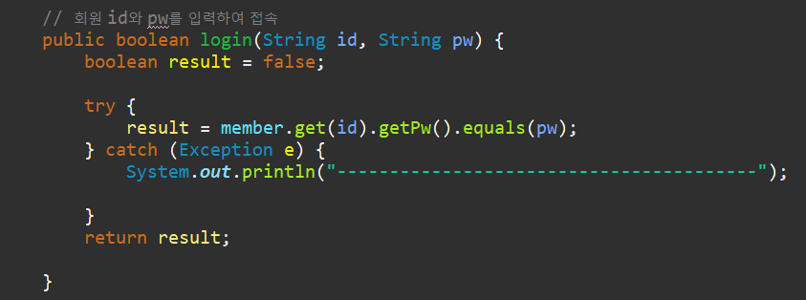
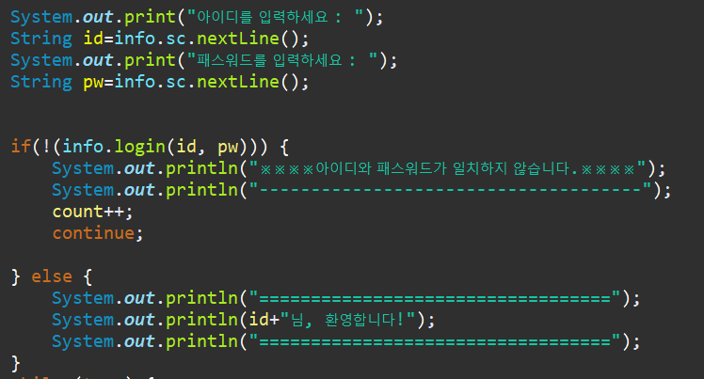
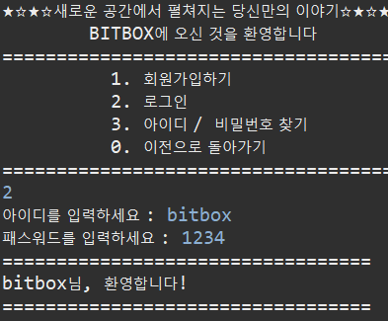
USER
회원 로그인 (ID, PW 이용)

Slide 24
Admin

Slide 25
Admin
Admin 중요코드 및 어려웠던 부분

Slide 26
Admin - Screen
< TimeTable 패키지 - 상영관 관리 >
▷ Screen (class)
상영관의 정보
→ 상영관 이름, 좌석 행, 열, 티켓가격
→ 인스턴스 생성
좌석표 메서드 : seatMap( );
▷ ScreenManager (class)
- 상영관 입력
- 상영관 삭제
- 상영관 수정 ( X ) → 중복 저장 ( X )
- 상영관 정보 출력
▷ Seat (class)
좌석 행, 열 값 저장
오버라이드 : toString( );
▷ ScreenMenu (class)
상영관 관리 메뉴
▷ ScreenMenuNum(interface)
상수로 선언하고 값 저장 및 활용

Slide 27
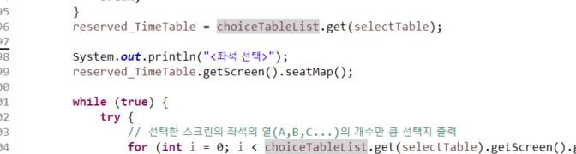
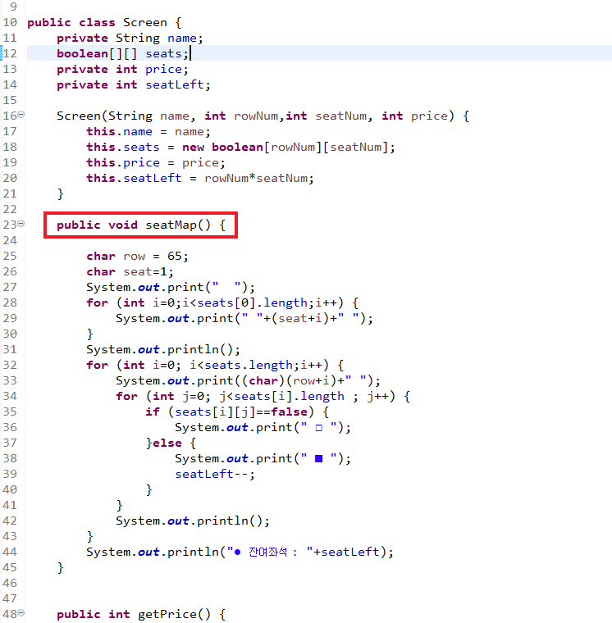
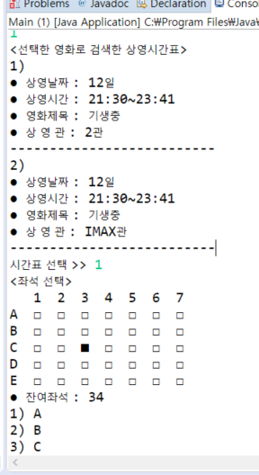
Admin - Screen
TicketManager
▶ seatMap( );
입력된 행과 열의 값으로 좌석표를 출력 기능
좌석 생성에 2차원 배열 활용
좌석배치도 출력
잔여좌석

Slide 28
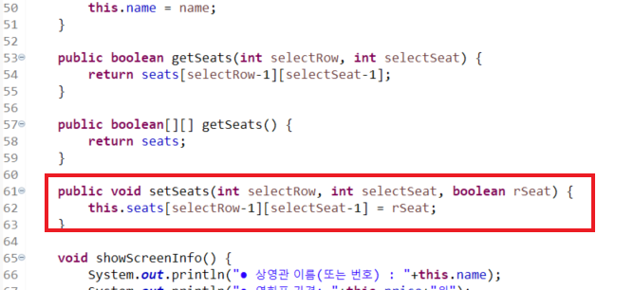
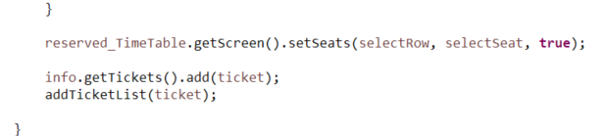
Admin - Screen
▶ setter - setSeats(int x, int y, boolean z);
행, 열, true or false값을 매개변수로
x-1번째 행, y-1번째 열에 true 혹은 false값을 요소로 저장
TicketManager

Slide 29
Admin - Screen
▶ 기능 구현 시 어려웠던 부분
클래스들의 연결 구조 파악
한 메서드 안에서 예외처리 시 반복문이 많아지면 코드의 흐름 컨트롤이 어려웠음

Slide 30
Admin - TimeTable Manager
< 시간 타입 >
- 기존 TimeTable에 시간정보를 String
타입으로 저장하여 기존에 저장된 시간표와
구분하려고 숫자를 제외시킨후 Integer.parseInt
를 쓰려 했지만 날짜 까지 생각하여
시간정보를 String 타입이 아닌 어느 타입으로
해야할지 어려웠습니다
< 시간 비교 >
- TimeTable에 저장된 모든 객체의 시간표[
영화시작시간, 영화 종료시간] 와 시간표 등록시
입력하는 시작시간, 종료시간이 똑같은 상영관
에서 겹치지 않도록 하는 비교 구문이
어려웠습니다.

Slide 31
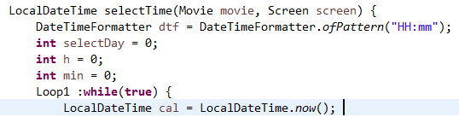

Admin - TimeTable Manager
▶ 시간 타입 해결 방안
- String 타입이 아닌 Date 타입으로
시간과 날짜를 한번에 저장 및 처리가
가능했습니다.

Slide 32
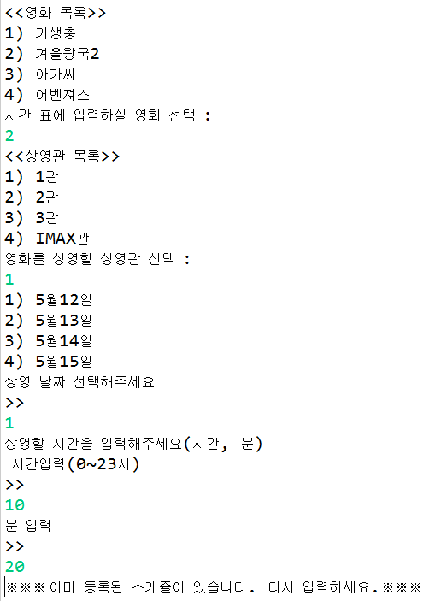
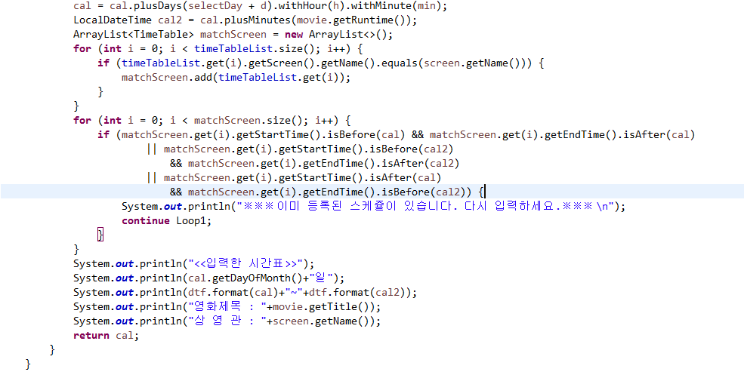
Admin - TimeTable Manager
▶ 시간 비교 해결 방안
- 등록을 위해 입력한 스크린과 똑같은 이름의
스크린만 equals로 비교후 같은 이름의 스크린을
가진 객체들을 새로운 list에 저장 시켰습니다
- 같은 이름의 스크린 사이즈만큼 반복시켜
각 객체의 시작시간, 종료시간이 현재 입력하는
시간과 중첩이 안되게 처리 했습니다.

Slide 33
Admin - Movie
< 영화 관리 >
영화 정보 관리를 위한 프로그램을 구현
구현 한 주요 기능 영화 정보 생성, 검색, 수정 , 삭제 기능 구현

Slide 34
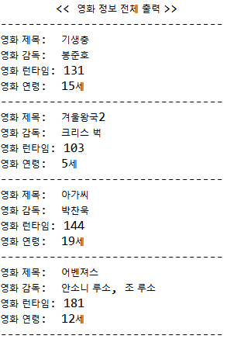
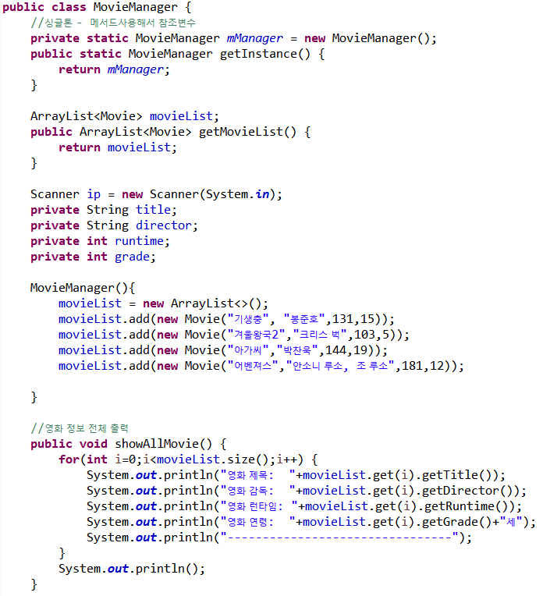
Admin - Movie
Movie Manager Class
①
Singleton Pattern 을 이용하여 객체 생성
ArrayList를 이용하여 영화 정보를 저장
get메소드를 이용하여 영화 전체 정보 출력
②
③

Slide 35
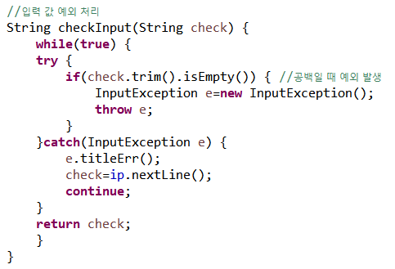
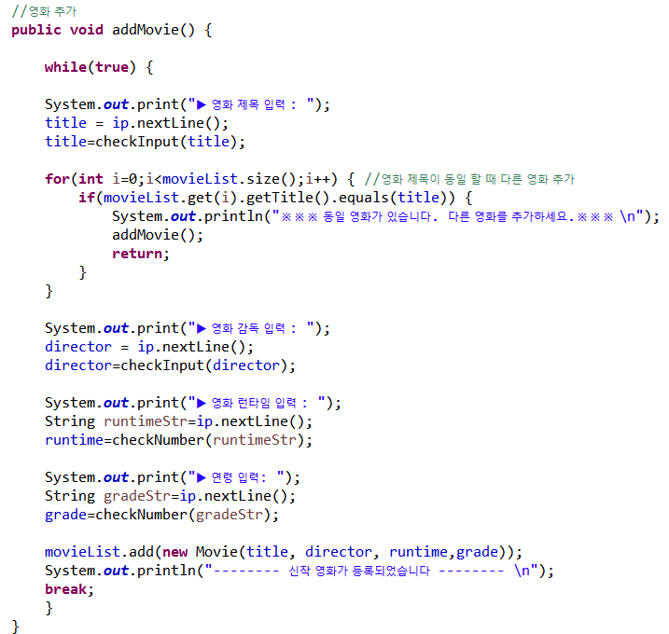
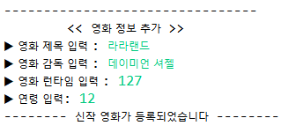
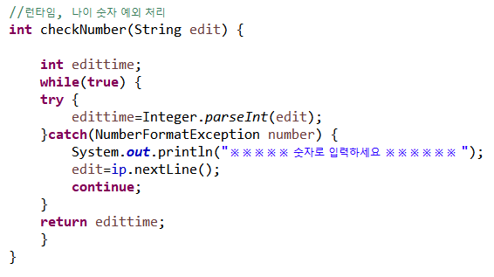
Admin - Movie
Movie Manager Class - 영화 정보 추가
제목과 감독 입력 시 공백 예외 처리
런타임과 연령 입력 시 숫자 예외 처리
필요한 정보를 입력 받아 Movie 객체를 생성
Movie 객체를 add 메소드 이용하여
리스트에 추가

Slide 36


Admin - Movie
Movie Manager Class -영화 제목 검색
제목 검색 시 공백을 입력 시 예외 처리
영화 리스트에 제목을 비교하여 영화 정보를 제목으로 검색

Slide 37


Admin - Movie
Movie Manager Class - 영화 정보 수정

Slide 38



Admin - Movie
Movie Manager Class - 영화 정보 삭제
검색한 제목의 정보 삭제 여부를 확인
remove 메소드를 이용하여 검색한 제목의 정보를 삭제

Slide 39
Admin - Movie
< 문제 해결 시 어려웠던 점 >
예외 처리를 하는 과정에서 예외 클래스 이용에 어려움을 겪음.
프로그램이 종료되면 데이터가 유실되어 프로그램 테스트 하는 과정에 어려움을 겪음.

Slide 40
Ticket - Manager
Ticket & Manager Class
영화 선택
사용자에게 Ticket을 발급해주는 역할
사용자가 선택한 TimeTable이 바탕
사용자가 결제를 진행한 뒤 Ticket을 생성
생성된 Ticket을 사용자에게 넘겨줌
총 수입 산출
사용자가 예매한 정보를 담는 Ticket(영수증의 역할)
예매한 시간
선택한 시간표
좌석
최종 결제 금액, 사용한 포인트
선택한 영화에 맞는 시간표 출력
시간표 선택
선택한 시간표의 좌석을 출력
좌석 선택
Ticket생성
결제 메서드호출
결제
최종결제 금액 산출 후 총 매출에 +
예매 완료

Slide 41


Ticket - Manager
결 제
결제 시 포인트 사용 여부 묻기
포인트 사용한 금액에 따라 최종 금액 구하기
사용자의 보유금액에서 최종결제금액 차감
사용금액의 5%는 포인트로 반환

Slide 42

Ticket - Manager
결제 취소
회원이 가지고 있는 티켓들을 출력
사용자가 삭제할 티켓을 선택
구매금액만큼 환불, 구매시 사용한 포인트 돌려주기
총 매출차감
사용자가 예매한 좌석은 빈 좌석으로 만들기

Slide 43
개선할 사항

Slide 44
개선사항
< 개선할 사항 >
메뉴선택 잘못했을 경우 이전 선택지로 돌아가는 기능
매출 출력 시 카테고리를 세분화
영화별 예매수 카운팅 ⇒ 많이 예매하는 영화
일일 관객 수 카운팅 ⇒ 많이 예매하는 요일, 시간
일일 매출, 월 매출, 연 매출
조조할인, 심야할인, 생일 할인 등 각종 이벤트
팝콘 상점기능 추가
예매하면 할인 쿠폰 발급

Slide 45



